Slide 1
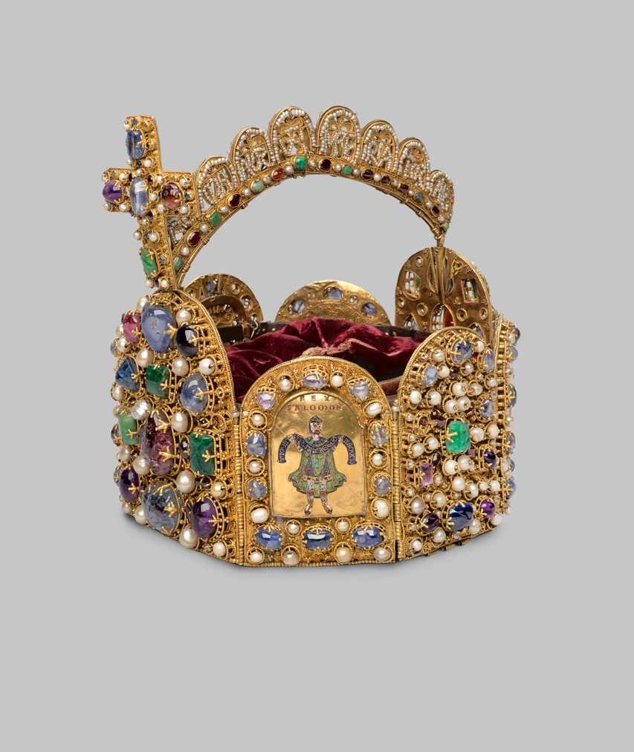
Священная
Римская империя и
её соседи.
100ballnik.com

Slide 2
Сегодня на уроке.
1.
Императоры и папы.
2.
Фридрих Барбаросса против Ломбардской лиги.
3.
Священная Римская империя в XIII—XIV вв.
4.
Восточные соседи Священной Римской империи.
100ballnik.com

Slide 3
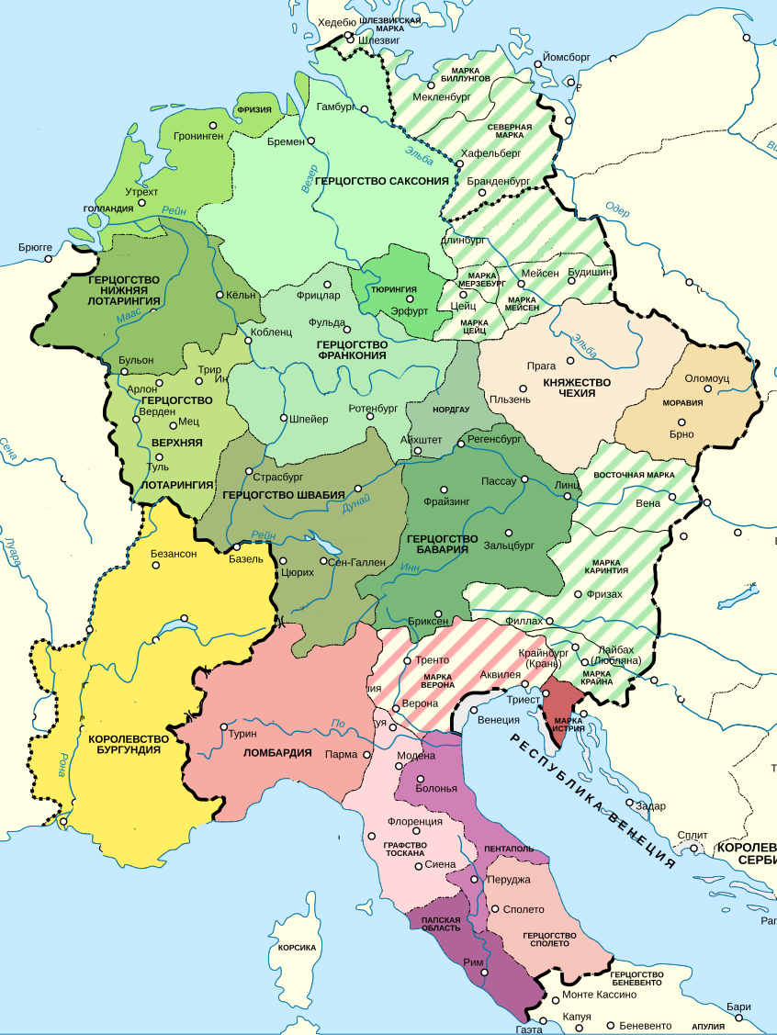
Что такое Священная Римская империя?
Возникла в X веке после завоевания
Северной Италии королём Германии.
Это было непрочное государство,
объединявшее разные народы, особенно
итальянцы, которые ненавидели
захватчиков.
Власть императора была слабой. Реальная
сила принадлежала герцогам — правителям
областей, которые вели себя независимо.
100ballnik.com

Slide 4
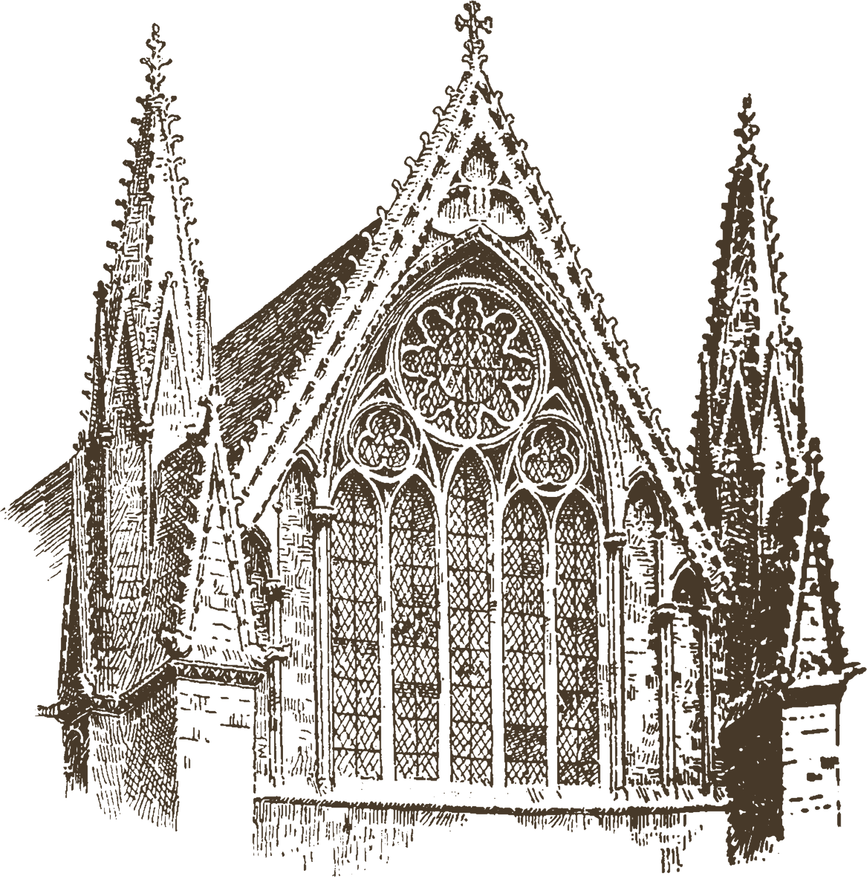
Союзник императора — Церковь.
Чтобы укрепить свою власть, император сделал
союзником Церковь:
Он наделял епископов и аббатов землёй.
Взамен требовал, чтобы они, как его вассалы,
выполняли его волю.
Это вмешательство в дела Церкви вызвало
недовольство духовенства.
100ballnik.com

Slide 5
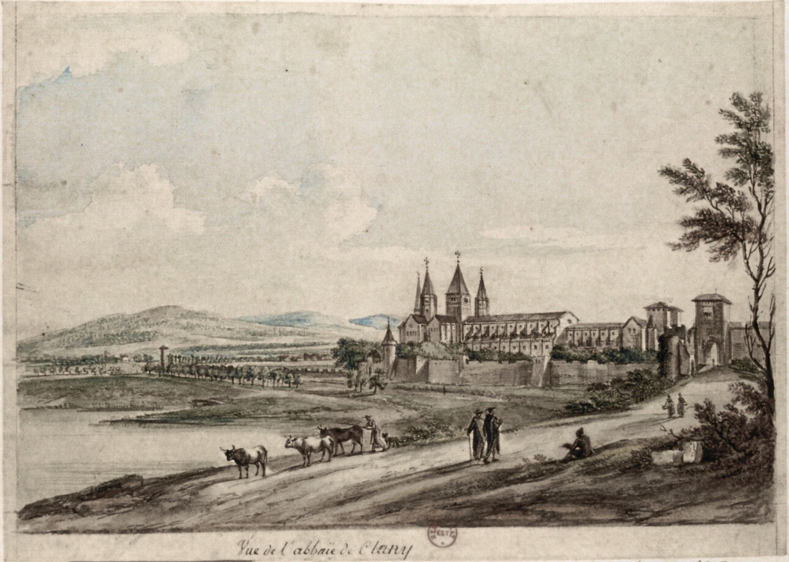
Противники императора — Клюнийцы
Решительными противниками
императора стали монахи из
монастыря Клюни (Франция).
Они выступали за суровую
монашескую жизнь и считали,
что Церковь не должна
подчиняться светским
правителям.
Их идея: власть Папы Римского
выше власти императора.
100ballnik.com

Slide 6
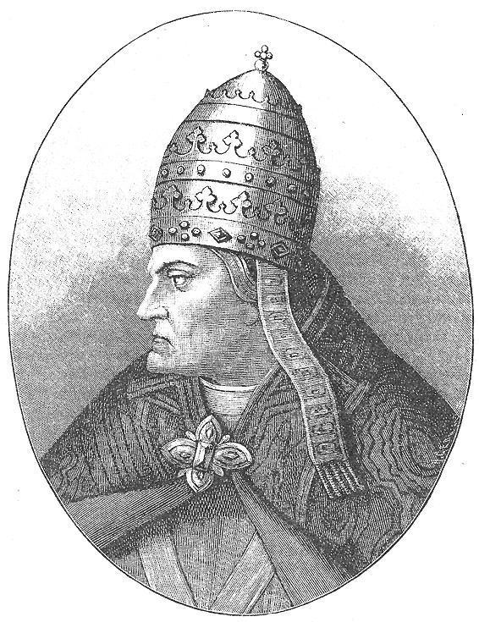
Начало открытого конфликта.
Конфликт разгорелся, когда клюниец стал Папой
Римским Григорием VII.
Папа запретил императору Генриху IV самовольно
назначать епископов.
Генрих попытался сместить Папу, но потерпел
неудачу.
В ответ Папа отлучил Генриха от Церкви и
освободил его вассалов от присяги.
100ballnik.com

Slide 7
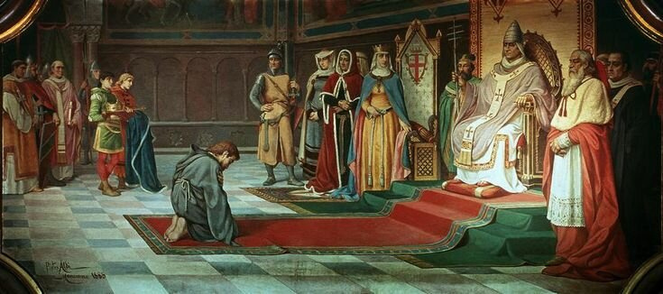
«Хождение в Каноссу» (1077 г.)
Покинутый вассалами, Генрих
IV был вынужден просить
прощения.
После трудного перехода через
Альпы он три дня стоял у ворот
замка Каносса в одежде
кающегося грешника.
Выражение «Хождение в
Каноссу» стало символом
величайшего унижения.
100ballnik.com

Slide 8
Продолжение и итоги борьбы.
Смирение Генриха было притворным. Борьба вспыхнула с новой силой.
В 1122 году в городе Вормс был заключён договор (Вормсский конкордат):
Император лишился права
утверждать епископов в духовном
звании.
Но право наделять их землёй
(инвеститура) осталось за ним.
100ballnik.com

Slide 9
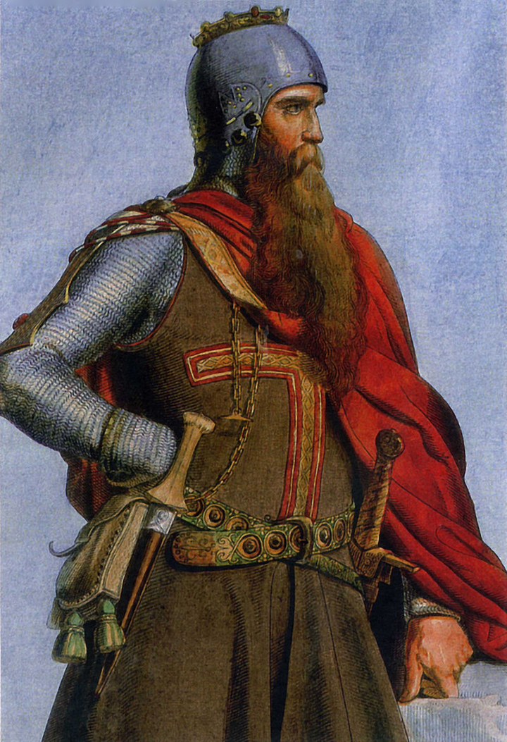
Фридрих I Барбаросса и Италия
Императоры не оставляли попыток подчинить
богатые города Северной Италии.
Фридрих I Барбаросса вторгся в Италию, но
города объединились в Ломбардскую лигу.
В 1176 году в битве при Леньяно войска Лиги
разгромили армию Барбароссы. Итальянские
города отстояли свою свободу.
100ballnik.com

Slide 10
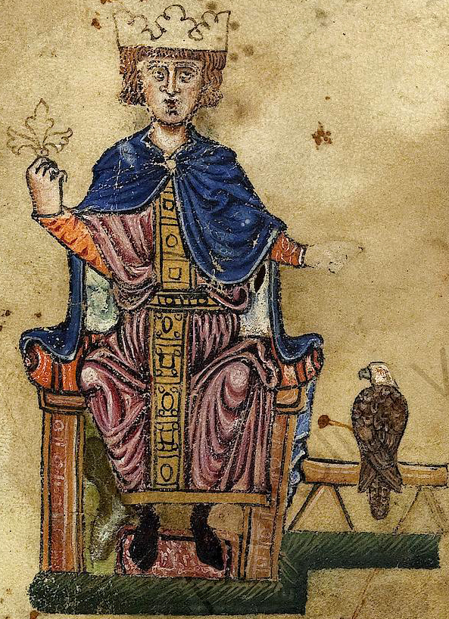
Фридрих II и крах имперской мечты
Внук Барбароссы, Фридрих II, возобновил
попытки завоевать Италию.
Он создал сильное государство на Сицилии,
но его планам помешал Папа, который вновь
отлучил императора от Церкви.
Итальянцы отказались подчиняться «врагу
веры». Очередная попытка покорения Италии
провалилась.
100ballnik.com

Slide 11
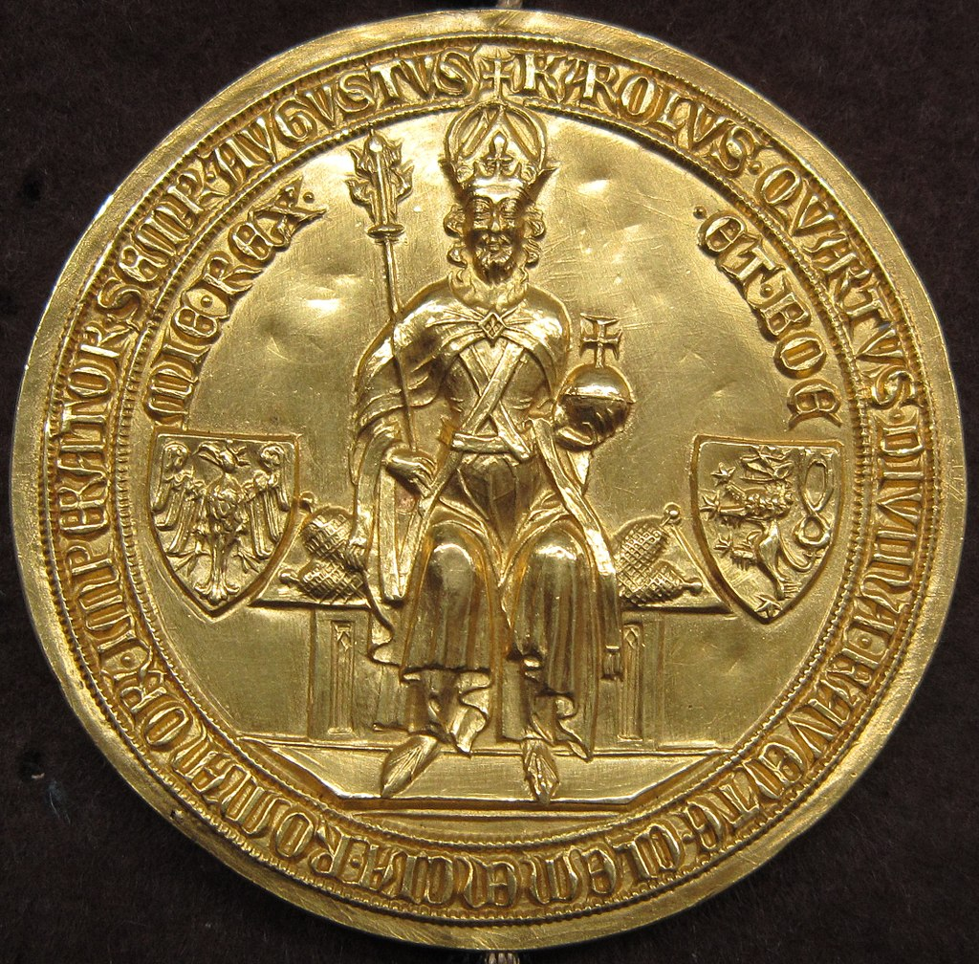
Ослабление империи. Золотая булла.
Пока императоры воевали в Италии, сама
Германия слабела.
В 1356 году император подписал Золотую
буллу.
Согласно ей, курфюрсты (совет из самых
влиятельных феодалов) получали право
выбирать императора.
Этот документ утвердил феодальную
раздробленность в империи.
100ballnik.com

Slide 12
«Натиск на Восток».
Императоры и немецкие герцоги
вели завоевательные походы на
восток против славян и народов
Прибалтики.
Для этого были
созданы
духовно-рыцарские
ордены: Тевтонский и
Ливонский.
Это движение получило название
«Натиск на Восток» («Дранг нах
Остен»).
100ballnik.com

Slide 13
Итоги и последствия.
Священная Римская империя так и не стала единым
государством с сильной центральной властью.
Борьба с папами и попытки завоевать Италию ослабили
власть императоров внутри Германии.
Золотая булла 1356 года юридически закрепила
раздробленность империи на многие века.
100ballnik.com

